Slide 1
Термолюминесцентные монокристаллические детекторы фотонного излучения ДТГ-4: 40 лет выпуска и применения
А.И. Непомнящих, В.Ф. Ивашечкин
Институт геохимии им. А.П. Виноградова СО РАН
E-mail: ainep@igc.irk.ru

Slide 2
Содержание
Введение
Требование к ТЛД
ТЛД на основе LiF:Mg,Ti
Детекторы нейтронов
Применение детекторов ДТГ-4
Сцинтилляционные детекторы на основе боратых стекол
Заключение

Slide 3
Введение
Метод термолюминесцентной дозиметрии (ТЛД) является ведущим в индивидуальном дозиметрическом контроле, так как этот метод отвечает широкому спектру требований к комплексу приборов для индивидуальной дозиметрии внешнего облучения. При современном развитии электронных систем дозиметрические параметры комплекса ТЛД, если детекторы обеспечивают, позволяют полностью реализовать требования к индивидуальной дозиметрии.
Notes:
Сжать короче наглее

Slide 4
Требуемые характеристики
Широкий диапазон измеряемых доз
Широкий диапазон энергий от 0,03 до 10 МэВ, (тканеэквивалентность)
Линейная зависимость показаний от дозы в диапазоне измеряемых доз
Длительное хранение запасенной светосуммы (более года)
Многократность использования
Точность измерения
Для детекторов смешанных полей гамма-нейтронного излучения - избирательность
Notes:
Сжать короче наглее

Slide 5
Термолюминесцентные монокристаллические детекторы
Наиболее полно этому комплексу требований удовлетворяют детекторы на основе фтористого лития.
LiF – тканеэквивалентность
В Институте геохимии СО РАН впервые в мире разработаны монокристаллические детекторы ДТГ-4 на основе LiF:Mg,Ti и оригинальный способ выращивания однородных по чувствительности монокристаллов заданной конфигурации с разбро-сом по чувствительности не превышающем ±15 %.
Notes:
Сжать короче наглее

Slide 6
Термолюминесцентные монокристаллические детекторы
К началу наших исследований, несмотря на большое количество работ, в кристаллах LiF:Mg,Ti не были установлены ни модели центров окраски и люминесценции, ни механизмы возбуждения активато-рной люминесценции, ни процессы запасания энергии ионизирующего излучения.
Notes:
Сжать короче наглее

Slide 7
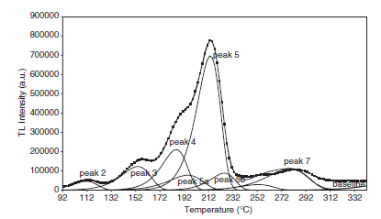
Термолюминесцентные монокристаллические детекторы
КТВ кристаллов LiF:Mg,Ti
Notes:
Сжать короче наглее

Slide 8
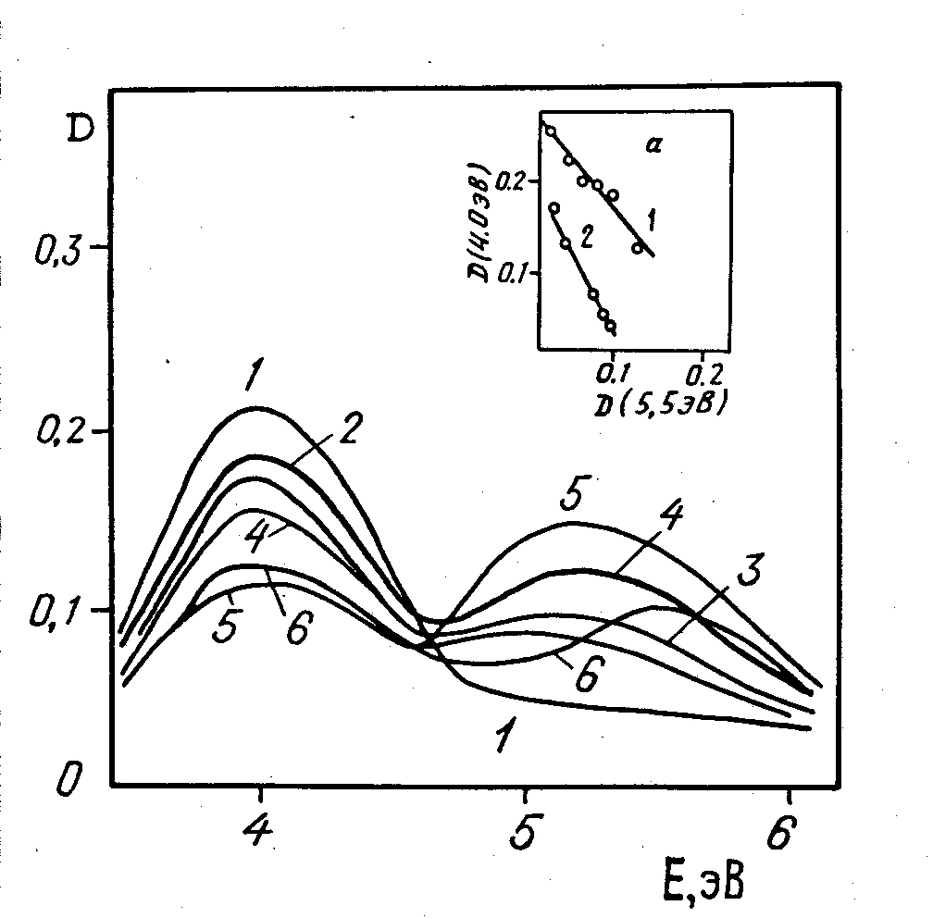
Термолюминесцентные монокристаллические детекторы
Рис. Спектры поглощения LiF:Mg после рентгеновского облучения при 85 К, нагрева до 390 К (1) и последующего обесцвечивания кристаллов в полосе 4,0 эВ в течении 15 (2), 30 (3), 45 (4), 285 мин (5) при комнатной температуре;
6-последующий нагрев кристалла до 370 К. а – увеличение концентрации центров при 5,5 эВ при фото (1) и термообесцвечивании (2) центров 4,0 эВ.
Полученные нами результаты однозначно свидетельствует, что в кристаллах LiF активированных магнием, происходит радиационно-стимулированное восстановление двухзарядного магния до однозарядного и атомарного состояний.
*А.И. Непомнящих, Е.А. Раджабов, А.В. Егранов Центры окраски и люминесценция кристаллов LiF. Hовосибирск, Наука, 1984, 112 с.
Notes:
Сжать короче наглее

Slide 9
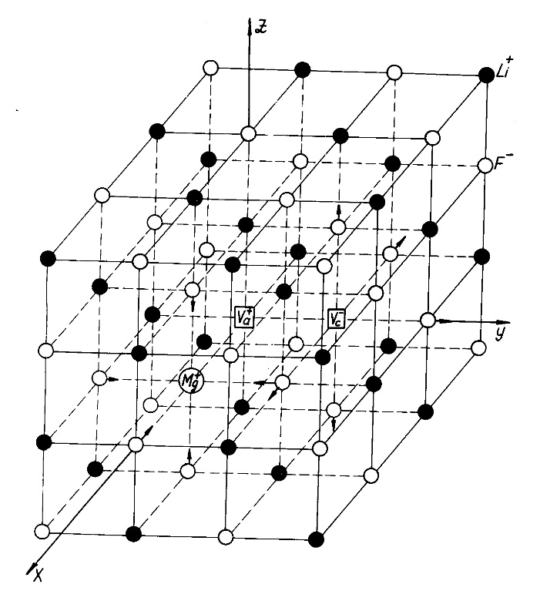
Термолюминесцентные монокристаллические детекторы
Модели центров:
- Mg⁺ центр
- Mg⁰ центр
Механизм ТСЛ в кристаллах LiF:Mg,Ti
Пик 5
Mg⁺ - X₃⁻ → H+e⁰ → (TiO)* → hγ
Пик 7
Mg⁰ - X₃⁻ → H+e⁰ → (TiO)* → hγ
*А.И. Непомнящих, Е.А. Раджабов, А.В. Егранов Центры окраски и люминесценция кристаллов LiF. Hовосибирск, Наука, 1984, 112 с.
**A.Л. Шлюгер, С.Н. Мысовский, А.И. Непомнящих. Квантово-химическое моделирование магниевых центров в кристаллах LiF // Оптика и спектроскопия, 66, 1989, p.599-603.
Notes:
Сжать короче наглее

Slide 10
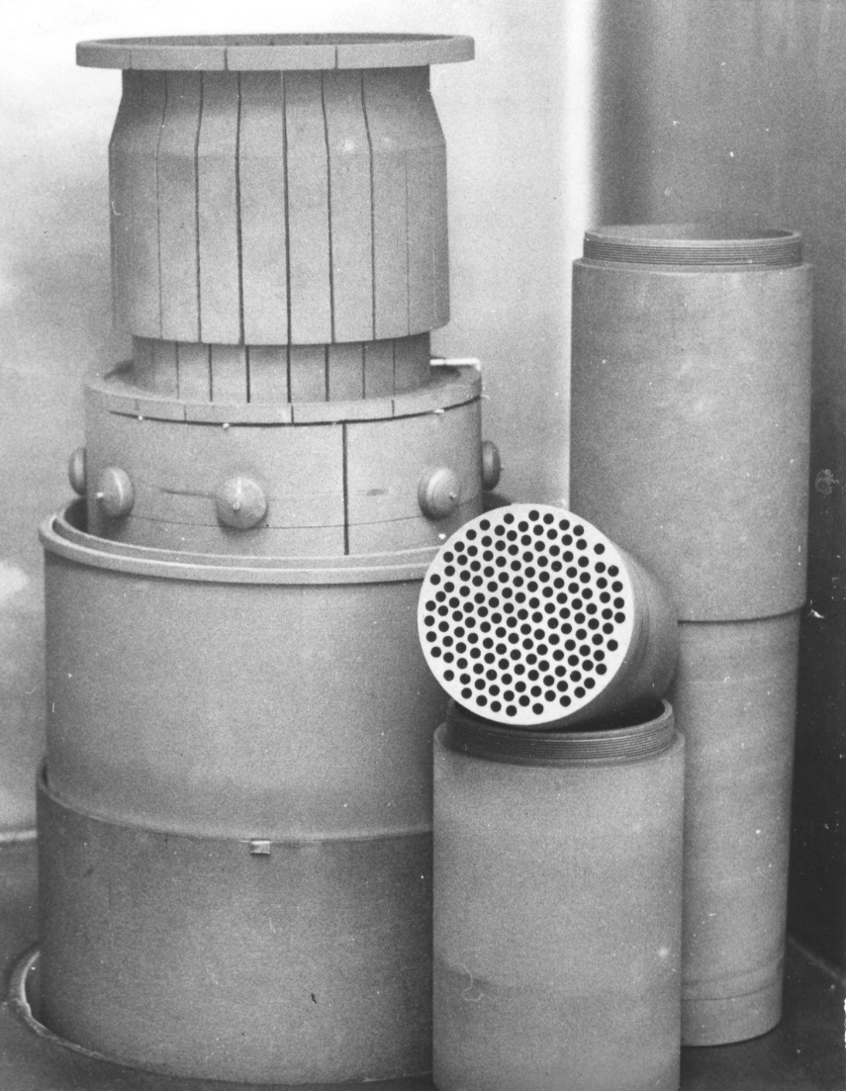
Термолюминесцентные монокристаллические детекторы
Однородность !
*С.Н. Мироненко, А.В. Егранов, А.И. Непомнящих. Поведение фронта кристаллизации при выращивании монокристаллов методом Стокбаргера // Тез.лекций и докладов 3 Всесоюзной школы по физ-хим. основам получ. матер. электр. техн. Улан-Удэ, 1981, с.89.
Notes:
Сжать короче наглее

Slide 11
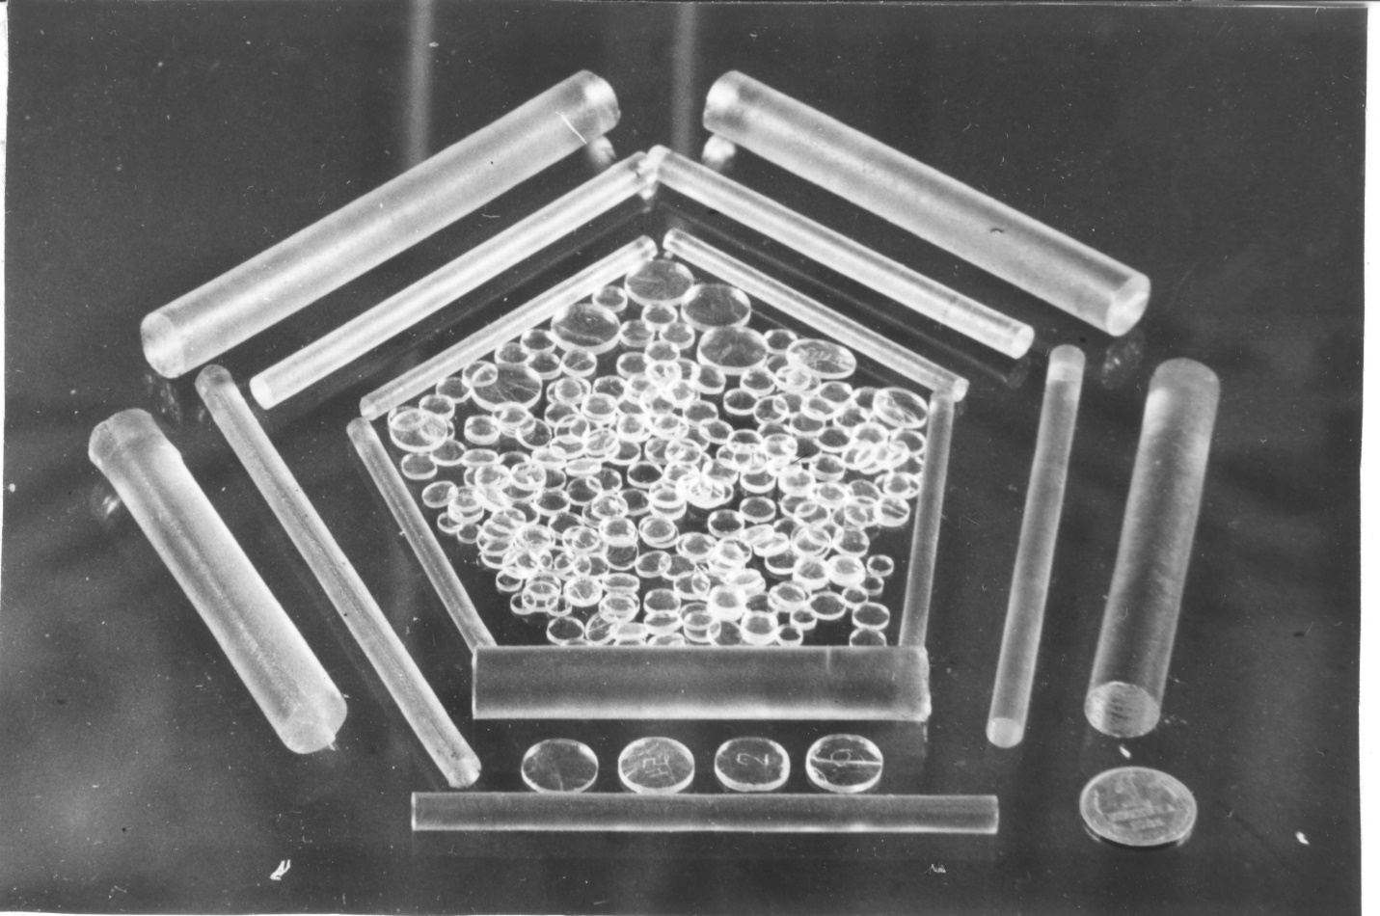
Термолюминесцентные монокристаллические детекторы
*А.И. Непомнящих, С.Н. Мироненко. Способ получения монокристаллических де-текторов на основе фтористого лития // Патент РФ № 1707088
Notes:
Сжать короче наглее

Slide 12
Термолюминесцентные монокристаллические детекторы
В 1983 году межведомственной комиссией были проведены в ИГХ СО РАН приемочные испытания термолюминесцентного детектора ДТГ-4 и утверждены Госстандартом СССР технические условия ТУ 50.477-85. Детекторы ДТГ-4 были реализованы в комплекте индивидуальных дозиметров КИД-8С, принятом на снабжение приказом ГК ВМФ № 010 от 03.01.90 (Акт в/ч 27177 от 8 декабря 1994 года) и КДТ-02. В настоящее время детекторами ДТГ-4 комплектуются все термолюминесцентные комплексы для индивидуального дозиметрического контроля, выпускаемые предпри-ятиями РФ.
Notes:
Сжать короче наглее

Slide 13
Термолюминесцентные монокристаллические детекторы
Детекторы ДТГ-4 обладают уникальным комплексом свойств: тканеэквивалентность (Zэфф=8,2), миниатюрность, длительное сохранение информации, отсутствие влияния мощности дозы до 10¹¹ рад/сек, низкий предел измеряемой дозы (50 мкЗв), широкий диапазон энергий ионизирующего излучения (15-10000 кЭв), многократность использования (более 500 раз), химическая инертность и слабая чувствительность к ультрафиолетовому излучению. Отсутствие специальных режимов термообработки для повторного применения обеспечивают простоту и надежность дозиметрического датчика и измерительной установки для достижения высокой точности регистрации.
*А.И. Непомнящих, С.Н. Мироненко, Г.П. Афонин, А.И. Селявко. Монокристаллические детекторы на основе фтористого лития // Атомная энергия, 58,1985, с.257-259
Notes:
Сжать короче наглее

Slide 14
Термолюминесцентные монокристаллические детекторы
Чернобыль – 26 апреля 1986 года.
Детекторы широко использовались во время ликвидации последствий аварии на Чернобыльской АЭС. В результате в Институте геохимии в 1986 году был создан опытный участок по производству детекторов ДТГ-4, произведено и поставлено потребителям более 1 миллиона детекторов, которыми были оснащены создаваемые в стране центры индивидуального дозиметрического контроля. В 2015 году были разработаны и введены взамен ТУ 50.477-85 технические условия «Детекторы термолюминесцентные монокристаллические ДТГ-4» ТУ 436400-002-03533702-2015, по которым в настоящее время Институт производит детекторы. Объем выпуска составляет 50-60 тысяч детекторов в год.
Notes:
Сжать короче наглее

Slide 15
Термолюминесцентные монокристаллические детекторы
№ | Наименование технических характеристик | Норма
1. | Геометрические размеры детекторов, мм: диаметр высота | 4,50 ± 0,2 0,90 ± 0,1
2. | Нижний предел измеряемой дозы, Зв | 5×10⁻⁵
3. | Воспроизводимость (коэффициент вариации) показаний детекторов, %, не более | ± 5
4. | Линейность показаний детекторов в диапазоне доз 5×10⁻⁵ - 2 Зв не более , % | ± 15
5. | Энергетическая зависимость к фотонному излучению в диапазоне: - 15-100 кэВ, не более, % - 100-10 000 кэВ, не более, % | ± 35 ± 5
6. | Радиационная стойкость детектора должна быть не хуже 1×10² Зв. При этом изменение чувствительности детектора не должно превышать, % | ± 15
7. | Многократность использования детектора, без его разрушения, не менее | 500
8. | Стабильность показаний детекторов при хранении в течении года, % - при температуре 298К - при температуре 328К (55 ⁰ С) | - 5 - 15
10. | Отношение показаний детекторов поглощенной дозы бета излучения (Sr⁹⁰-Y⁹⁰) к поглощенной дозе гама излучения (Со⁶⁰) | 1
11. | Отклонение чувствительности детекторов в одной партии (сопровождаемой одним паспортом) при доверительной вероятности 0,95, не более | ± 15
*Детекторы термолюминесцентные монокристаллические ДТГ-4 // ТУ 436400-002-03533702-2015

Slide 16
Детекторы нейтронов
На основе монокристалла ⁷LiF:Mg,Ti, используя нелинейную зависимость запасания энергии на Mg⁰ - центрах были созданы детекторы ДТГН-2 гамма-нейтронного излучения с нижним пределом измерения доз нейтронов 0,05 сГр в смешанном поле гамма-нейтронного излучения. (источник Cf²⁵²)
*A.I.Nepomnyashikh, V.G. Chernov, B.I. Rogalev. Dosimetric Characteristics of Gamma-neutron Detectors // Radiation Protection Dosimetry, 33,N1-4, 1990, p.159-162.
Notes:
Сжать короче наглее

Slide 17
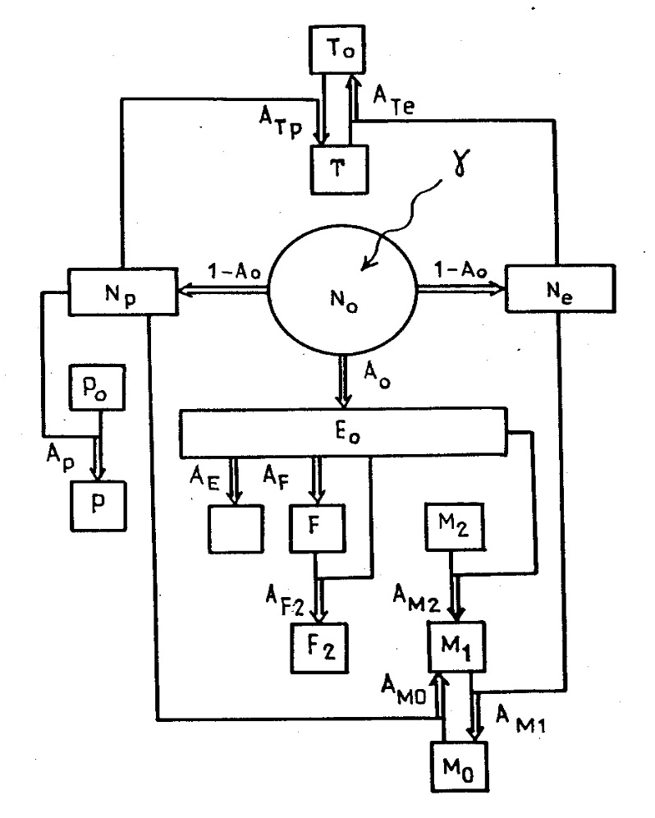
Детекторы нейтронов
E = - (A_{f}+A_{f2}+A_{m2}M₂+A_{c})E
F = (A_{f} - A_{f2}F)E
M₂ = A_{m2}M₂E
M₁ = A_{m2}M₂E-A_{m1}M₁N_{e}+A_{m0}M₀N_{p}
M₀ = A_{m1}M₁Т_{с}-A_{m0}M₀N_{p}
T = A_{tp}(Т₀-T)N_{p}-A_{te}TN_{e}
P = A_{p}(P₀-P)N_{p}
N_{e} = - (A_{m1}M₁+A_{te}T)N_{e}
Схема процессов, происходящих в LiF:Mg,Ti под действием ионизирующего излучения
N_{p} = - (A_{p}(P₀-P)+A_{tp}(T₀-T)A_{m0}M₀)N_{p}
Notes:
Сжать короче наглее

Slide 18
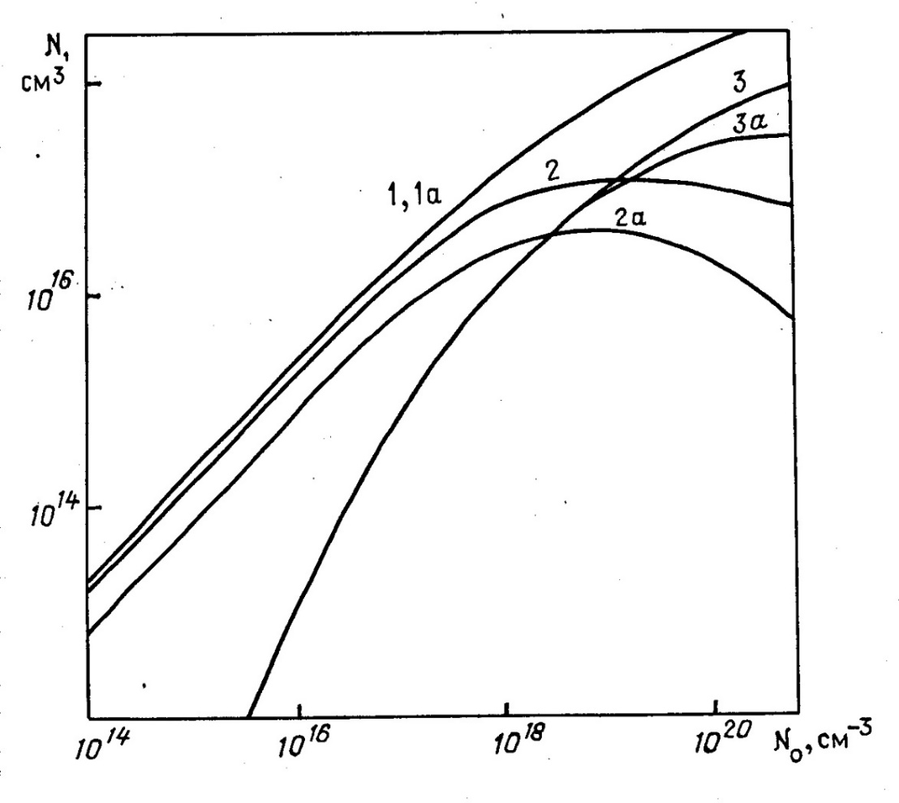
Детекторы нейтронов
Зависимости концентраций F – (1,1a), Mg⁺ центров- (2,2a), Mg⁰ центров – (3,3a) от плотности возбуждения в треке.
*А.И. Непомнящих, Б.И. Рогалев, В.Г. Чернов. Запасание радиационно-наведенных магниевых центров в кристаллах LiF:Mg,Ti // Оптика и спектроскопия, 66, 5, 1989, с. 1058-1062.
Notes:
Сжать короче наглее

Slide 19
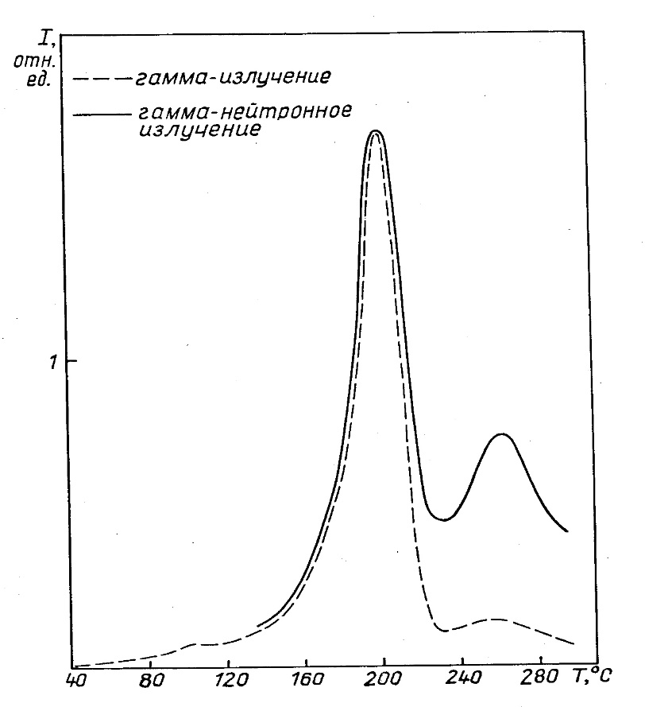
Детекторы нейтронов
Созданы физические основы избирательного детектирова-ния смешанных полей гамма-нейтронного излучения на основе использования термо-люминесцентных монокристал-лических систем с сущест-венно зависящими от локаль-ной плотности возбуждения процессами запасания энергии на примесных центрах захвата
КТВ ⁷LiF:Mg,Ti при облучении гамма- и смешанным гамма-нейтронным излучением
*А.И. Непомнящих. Примесные центры, радиационные и фотохимические процессы с их участием в кристаллах фтористого лития // Автореферат докторской диссертации. Рига-1988, 41 с.
Notes:
Сжать короче наглее

Slide 20
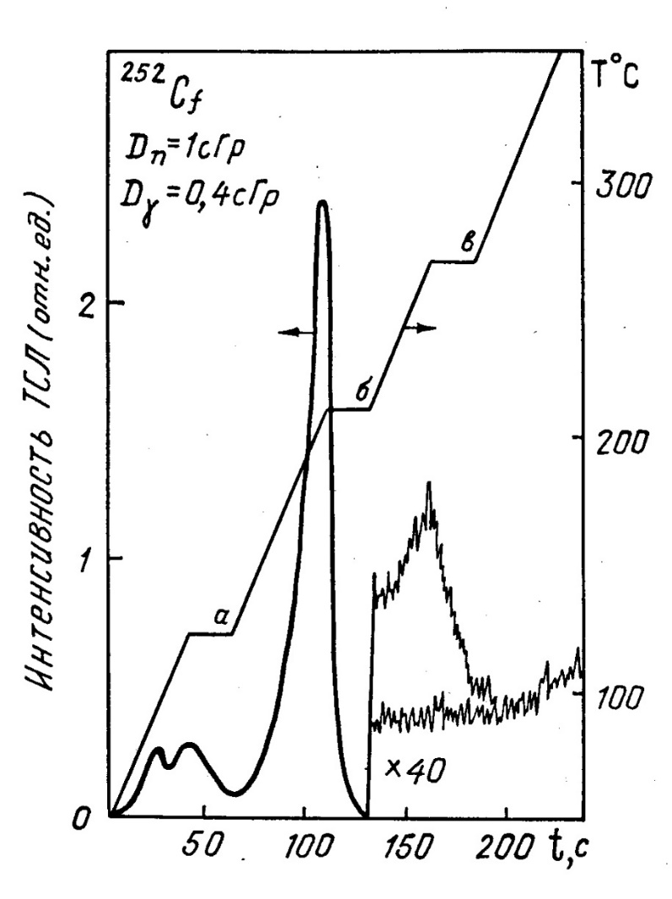
Детекторы нейтронов
Разработана теория и реализован метод избирательной термолюми-несцентной дозиметрии смешанных полей гамма-нейтронного излучения на основе использования термолю-минесцентных монокристалличес-ких систем с существенно зависящи-ми от локальной плотности возбуж-дения процессами запасания энер-гии на примесных центрах захвата
*A.I.Nepomnyashikh, V.G. Chernov, B.I. Rogalev. Dosimetric Characteristics of Gamma-neutron Detectors // Radiation Protection Dosimetry, 33,N1-4, 1990, p.159-162.
**B.I. Rogalev, S. Mysovsky, A.I.Nepomnyashikh, V.G. Chernov. Mechanism of Storage of Ionising radiation Energy in LiF:Mg,Ti Crystals // Radiation Protection Dosimetry, 33, N1-4, 1990, p.15-18.
Notes:
Сжать короче наглее

Slide 21
Детекторы нейтронов
Реализация метода избирательной термо-люминесцентной дози-метрии смешанных полей гамма-нейтрон-ного излучения.
ДТГН-2 - НПДД – 50 мрад при n/ɣ отношении равным 1
*V. Cherepanov, V. Chernov, A. Nepomnyashikh, B. Rogalev, E. Somikov.UNIC-02 Uni-versal complex For Thermolumi-nescent Measurment // Nucl. Tracks Radiat. Meas., 21, 1993, p.81-83.
**А.И. Непомнящих, Л.Л. Синников, С.Н. Мироненко, Ю.Н. Тарасенко, И.И. Соловьев. Средство измерений повышенной точности на основе монокристаллов фтористого лития // В сб.: Люминесцентные приемники и преобразователи ионизирующего излучения. Тарту, 1987, с. 75-84.
Notes:
Сжать короче наглее

Slide 22
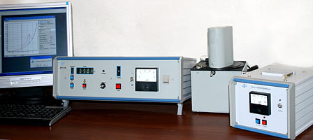
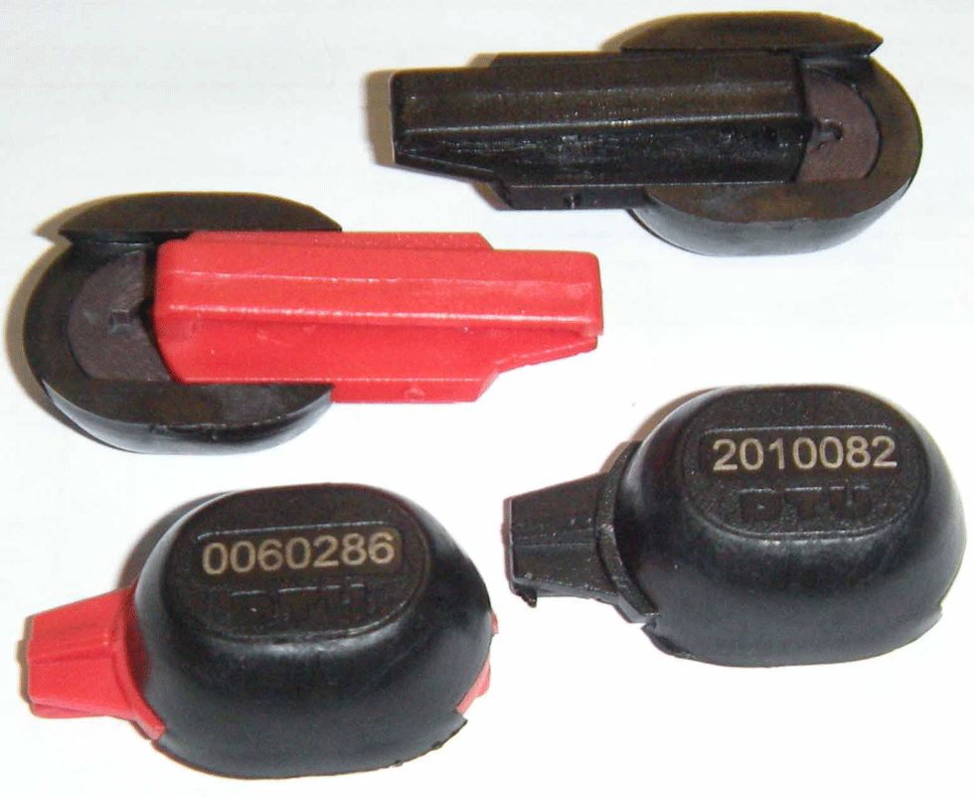
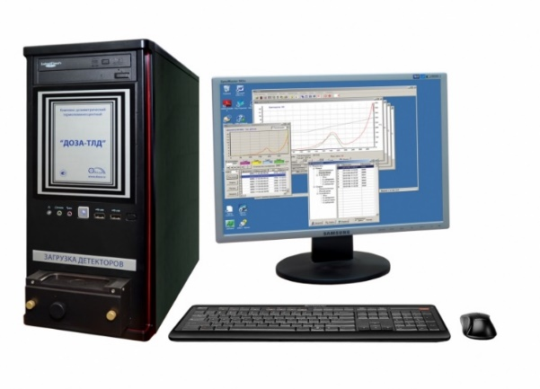
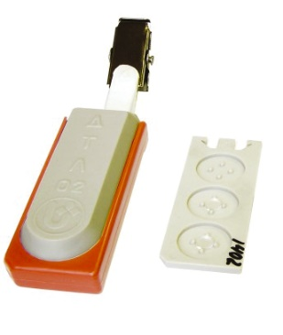
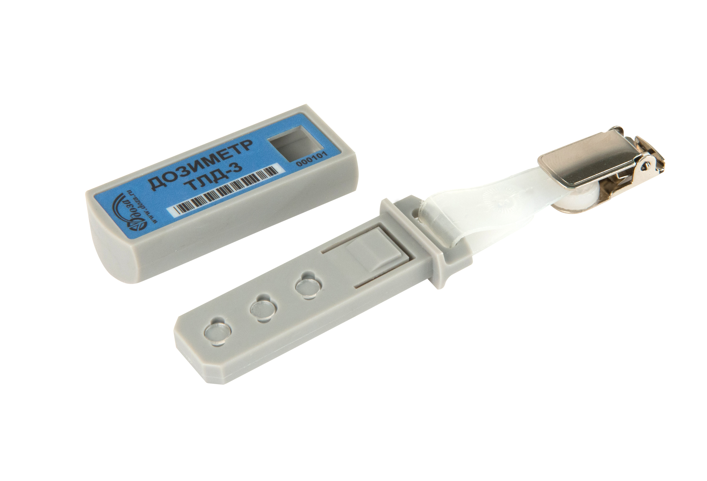
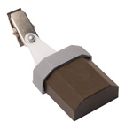
Применение детекторов ДТГ-4
ДТУ – 01М (дозиметры ДТУ-1, ДТУ-1А. ООО «Научно-производственное предприятие «ЛТ», г. Санкт-Петербург, ул. Псковская 20, Литер А, пом. 20-Н
ДТЛ-02, (ДТГ-4)
ТЛД-3, (ДТГ-4)
ДВНГ-М, (ДТГ-4-6, ДТГ-4-7)
Доза-ТЛД,
ООО НПП «Доза», а/я 50, г. Москва, Зеленоград, 124460

Slide 23
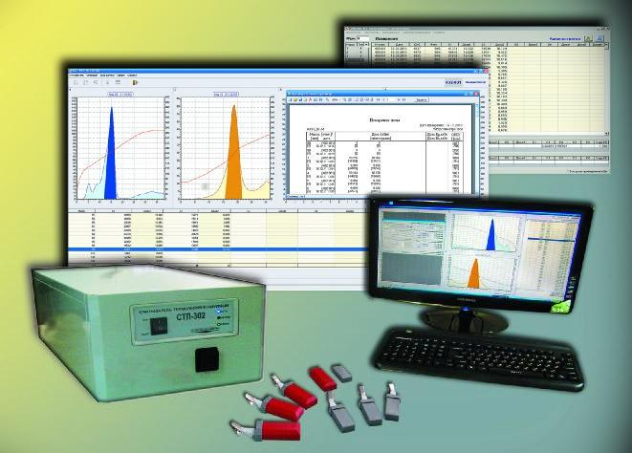
Применение детекторов ДТГ-4
Комплексы АКИДК-302 индивидуального дозиметрического контроля,
г. Ангарск, Ангарский филиал ООО «Новоуральский приборный завод

Slide 24
Применение детекторов ДТГ-4
Основные заказчики ДТГ-4
ООО «НПЦ» ЛТ», г. Санкт-Петербург
ООО НПП «Доза», г. Зеленоград
АО «ННПО имени М.В. Фрунзе» (Курский завод «Маяк»)
ООО «Атомлайн», г. Балашиха
ООО «ЦентрИон», г. Санкт-Петербург
ООО «МЕДТЕХАТОМПРОЕКТ», г. Казань
ООО «МАССИСТЕМ» Республика Беларусь, г. Минск
ФБУЗ «Центр гигиены и эпидемиологии в городе Санкт-Петербурге и Ленинградской области» г. Санкт-Петербург
ГУЗ Иркутская ордена «Знак Почета» областная клиническая больница г. Иркутск

Slide 25
ИДК персонала
ФГУП «РАДОН»
Филиал «Сибирский территориальный округ ФГУП «РАДОН» г. Иркутск
Директор: Герасименко Александр Сергеевич.
1987-2002 годы в Иркутском спецкомбинате «Радон», директор, заслуженный эколог РФ Минаев Эдуард Александрович,
при участии Института геохимии СО РАН, была создана лаборатория радиационного контроля, включающая в том числе группу ИДК, которая обслуживала более 70 организаций Иркутской области.
Однако, в настоящее время головная организация ФГУП «РАДОН» г. Москва (Генеральный директор, Лужецкий Алексей Владимирович) не согласовывает Иркутскому филиалу договора на проведение ИДК персонала сторонних организаций, включая медицинские организации, якобы из-за малой стоимости отдельных договоров.

Slide 26
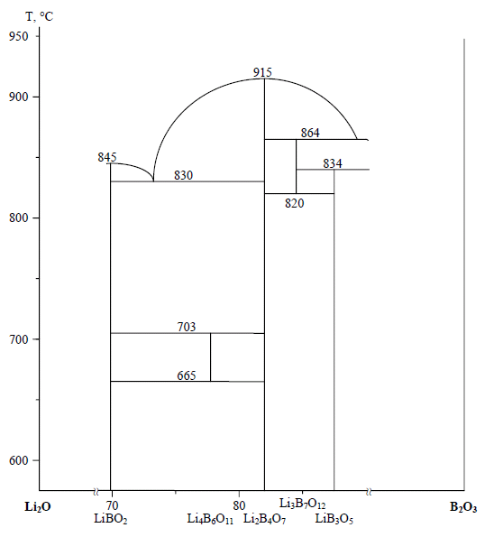
Сцинтилляционные детекторы на основе боратых стекол
Тканеэквивалентные детекторы
В качестве основы стекла был выбран тетраборат лития (Li₂B₄O₇).
Относительно простое получение методом твердофазного синтеза и легирование РЗЭ.
Низкая температура плавления - 915°С.
Прозрачность в диапазоне 250-2000 нм
Тканеэквивалентность (Z_{эфф.}≈ 7,4)
Наличие изотопов:
Li⁶(n,α)T³ → σ = 940 барн; Li⁶, содержание в природном - 7,42 %
B¹⁰(n, α(Ɣ))Li⁷ → σ = 3840 барн. B¹⁰, содержание в природном - 18,4 %
Gd¹⁵⁷(Ɣ) → σ = 250000 барн, содержание в природном - 20,47 %
[σ] – 1 барн = 1*10⁻²⁴ см²

Slide 27
Сцинтилляционные детекторы на основе боратых стекол
Бораты лития
Метод твердофазного синтеза.
В качестве исходных компонентов использовались Li₂CO₃ и H₃BO₃ в соответствии со стехиометрией тетрабората лития.
Уравнение реакции:
Li₂CO₃ + 4 H₃BO₃ → Li₂B₄O₇ + CO₂ + 6H₂O
Схема метода:
Li₂CO₃
300°C
750°C
H₃BO₃
*Мамонтова С.Г., Дергин A.А., Непомнящих А.И., Канева Е.В. Особенности синтеза три- и тетрабората лития в субсолидусной области. Известия вузов. Прикладная химия и биотехнология. 2020;10(1):6-13

Slide 28
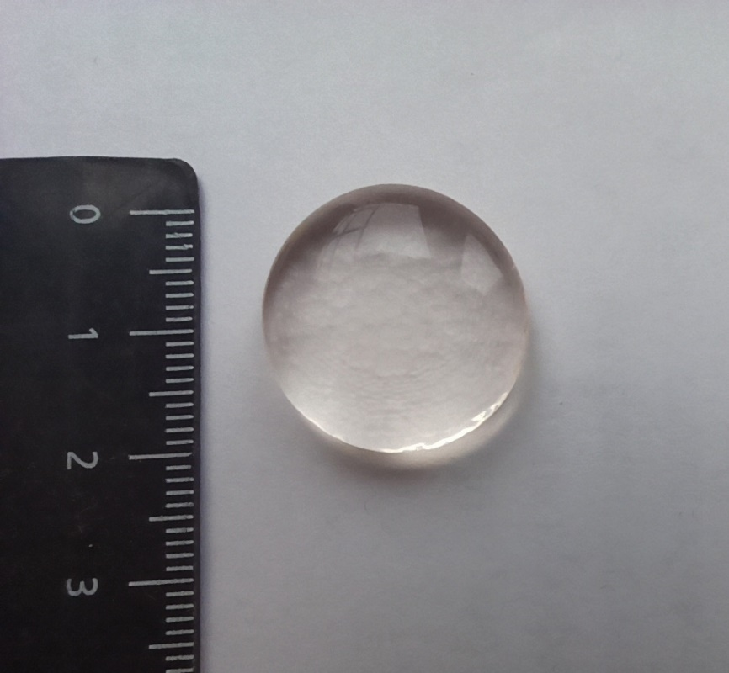
Сцинтилляционные детекторы на основе боратых стекол
Синтезированный тетраборат лития плавили в муфельной печи при температуре 920°С в платиновых тиглях. Расплав выливался на платиновую подложку. Для изготовления легированных образцов, в тетраборат лития перед плавлением добавляли необходимые РЗЭ.
Образец стекла.

Slide 29
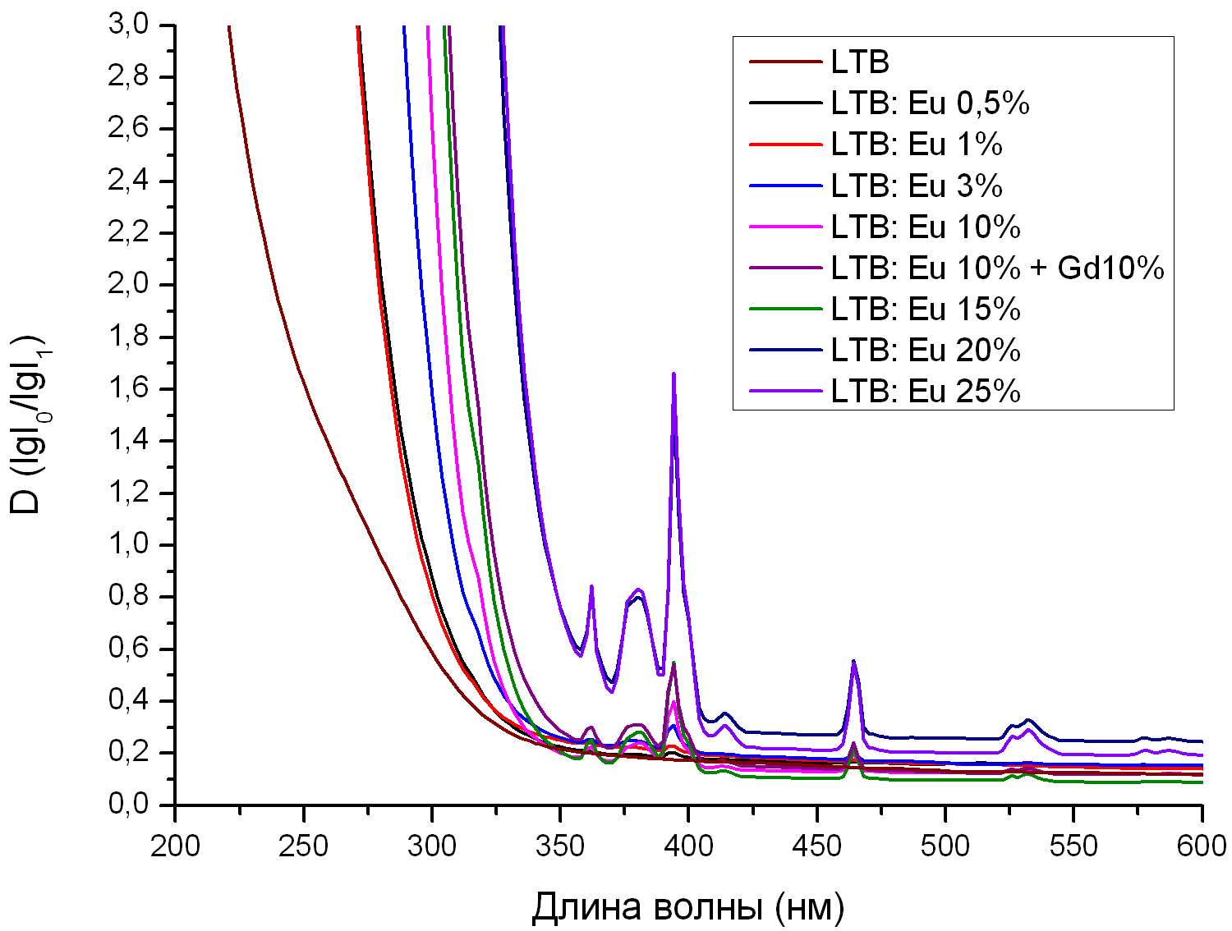
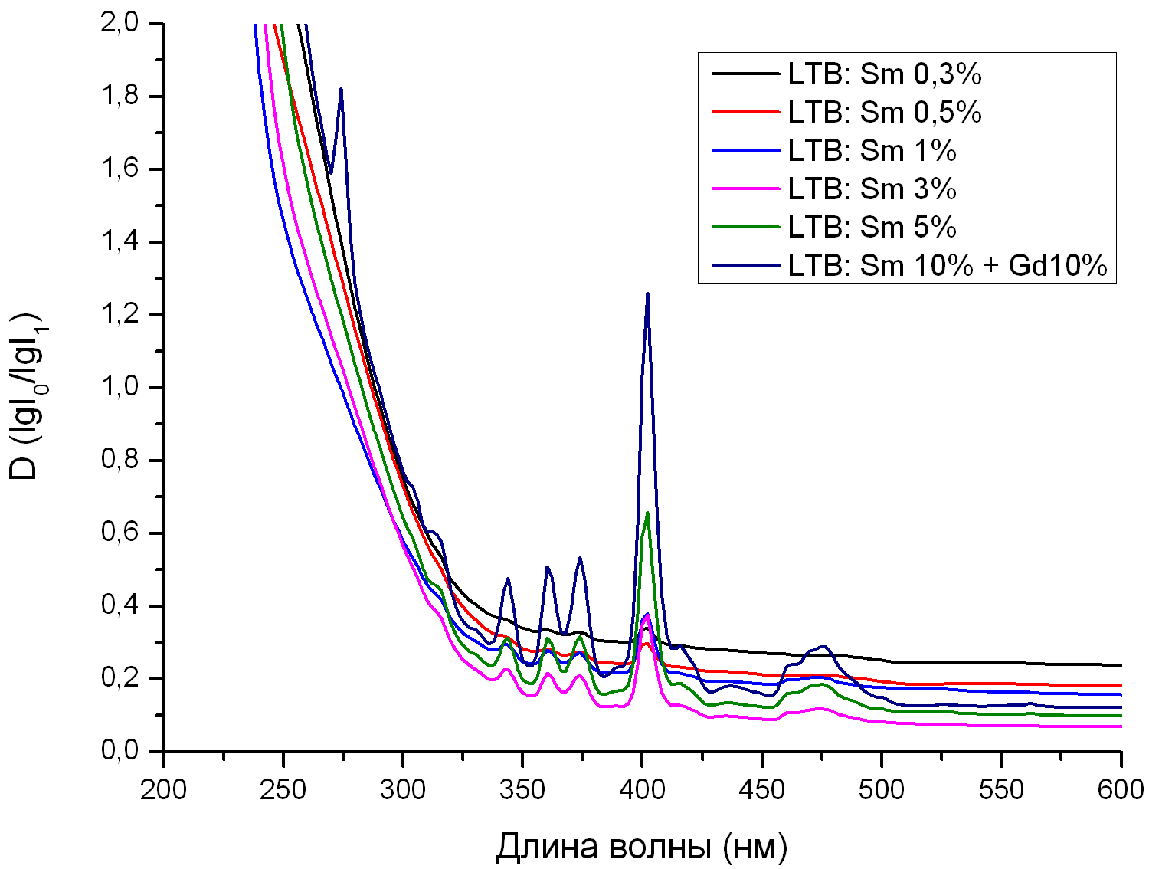
Сцинтилляционные детекторы на основе боратых стекол
Спектры поглощения измерялись на спектрофотометре LAMBDA 950 компании PerkinElmer.
Рисунок 4. Спектры поглощения полученных стекол.
*А.А. Дергин, С.Г. Мамонтова, А.И. Непомнящих. Люминесцентные стекла на основе боратов лития// Физика и химия стекла, 2021, 4, стр. 421-427

Slide 30
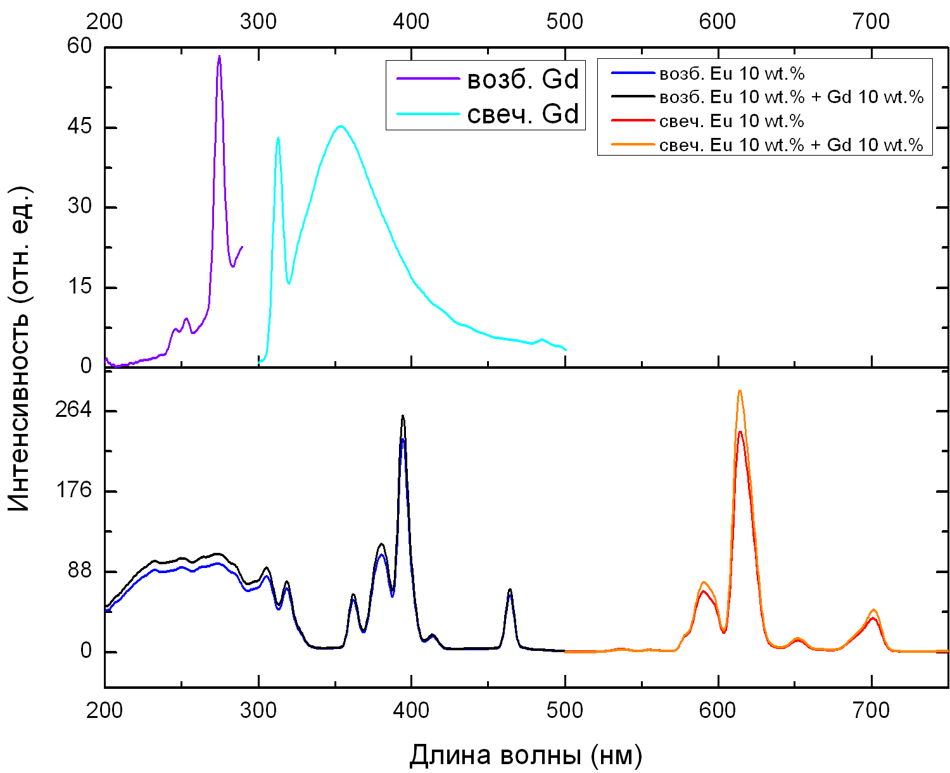
Сцинтилляционные детекторы на основе боратых стекол
Спектры возбуждения и фотолюминесценции стекол, легированных Gd³⁺ и Eu³⁺. Возбуждение Gd³⁺ измерялось по полосе 317 нм, свечение – по полосе 264 нм. Возбуждение Eu³⁺ измерялось по полосе 614 нм, свечение – 394 нм.
Notes:
30

Slide 31
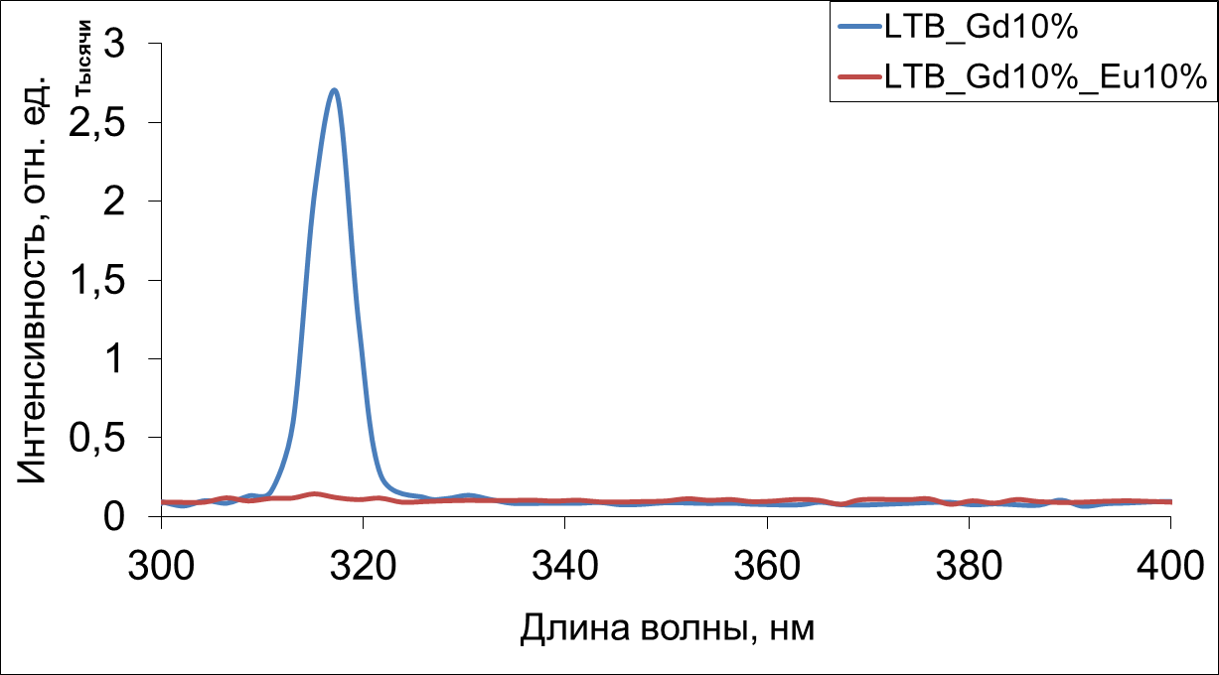
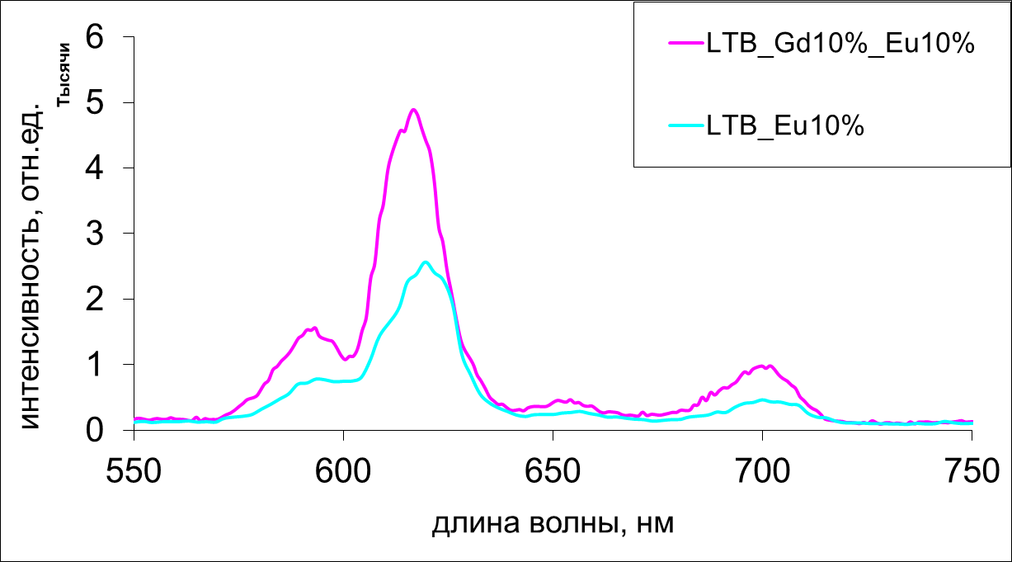
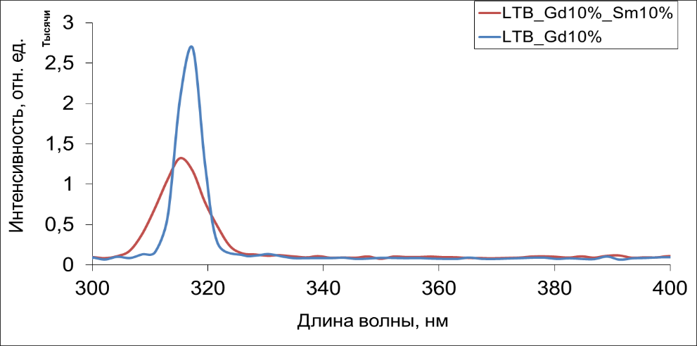
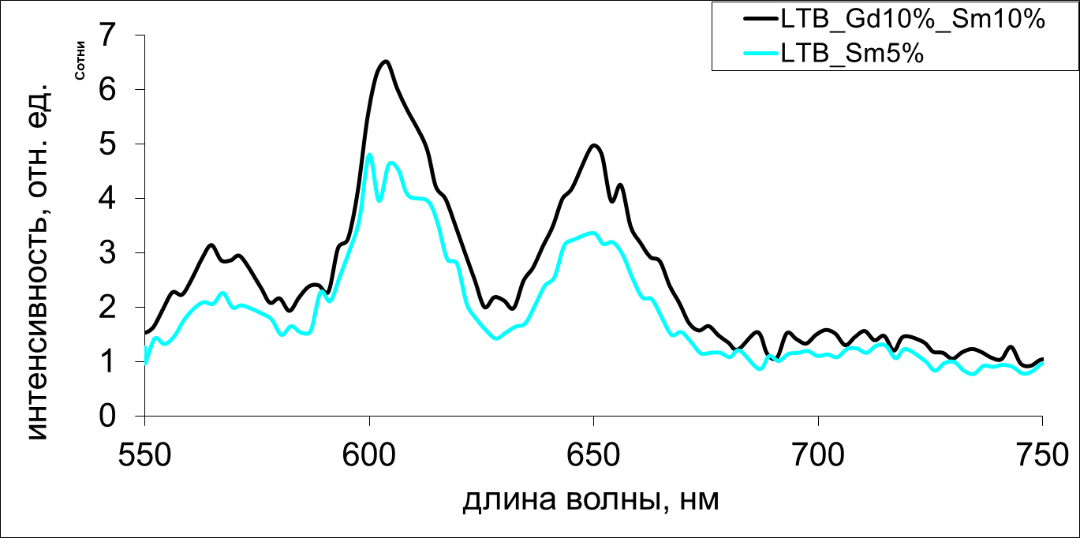
Сцинтилляционные детекторы на основе боратых стекол
а)
б)
в)
г)
Спектры рентгенолюминесценции стекол на основе тетрабората лития а) и б) LTB: Eu-Gd, в) и г) LTB: Sm-Gd.
Notes:
31

Slide 32
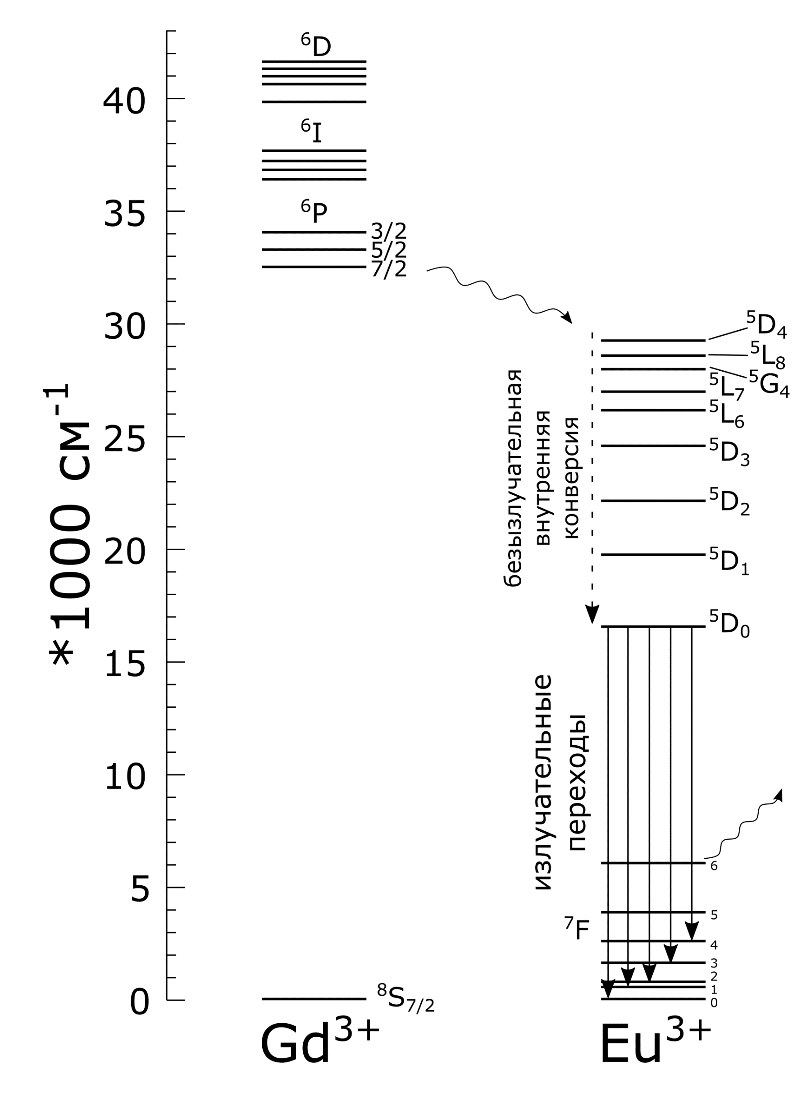
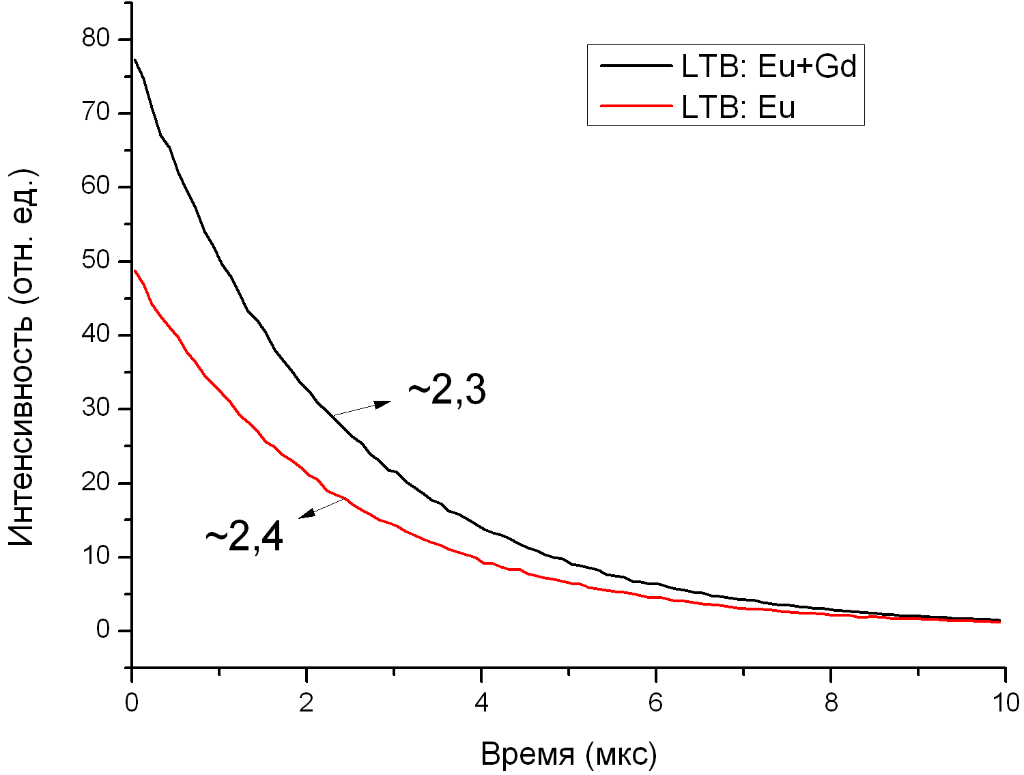
Сцинтилляционные детекторы на основе боратых стекол
а)
б)
а) Схема энергетических уровней, б) время затухания люминесценции
Notes:
32

Slide 33
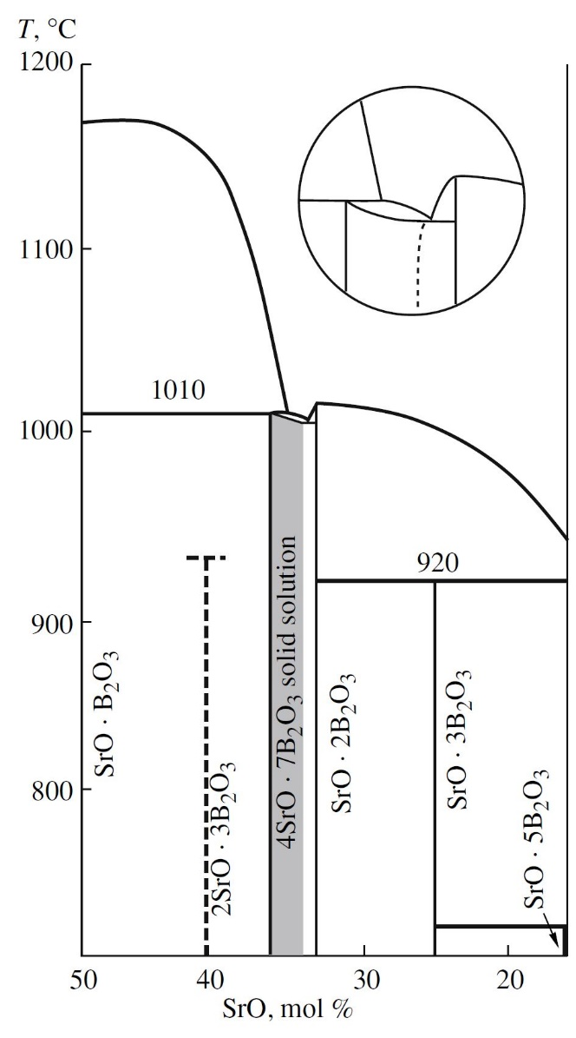
Сцинтилляционные детекторы на основе боратых стекол
Бораты стронция
В качестве исходных компонентов использовались SrO и H₃BO₃ в соответствии со стехиометрией тетрабората лития. Уравнение реакции:
SrO + 3H₃BO₃ → SrB₆O₁₀

Slide 34
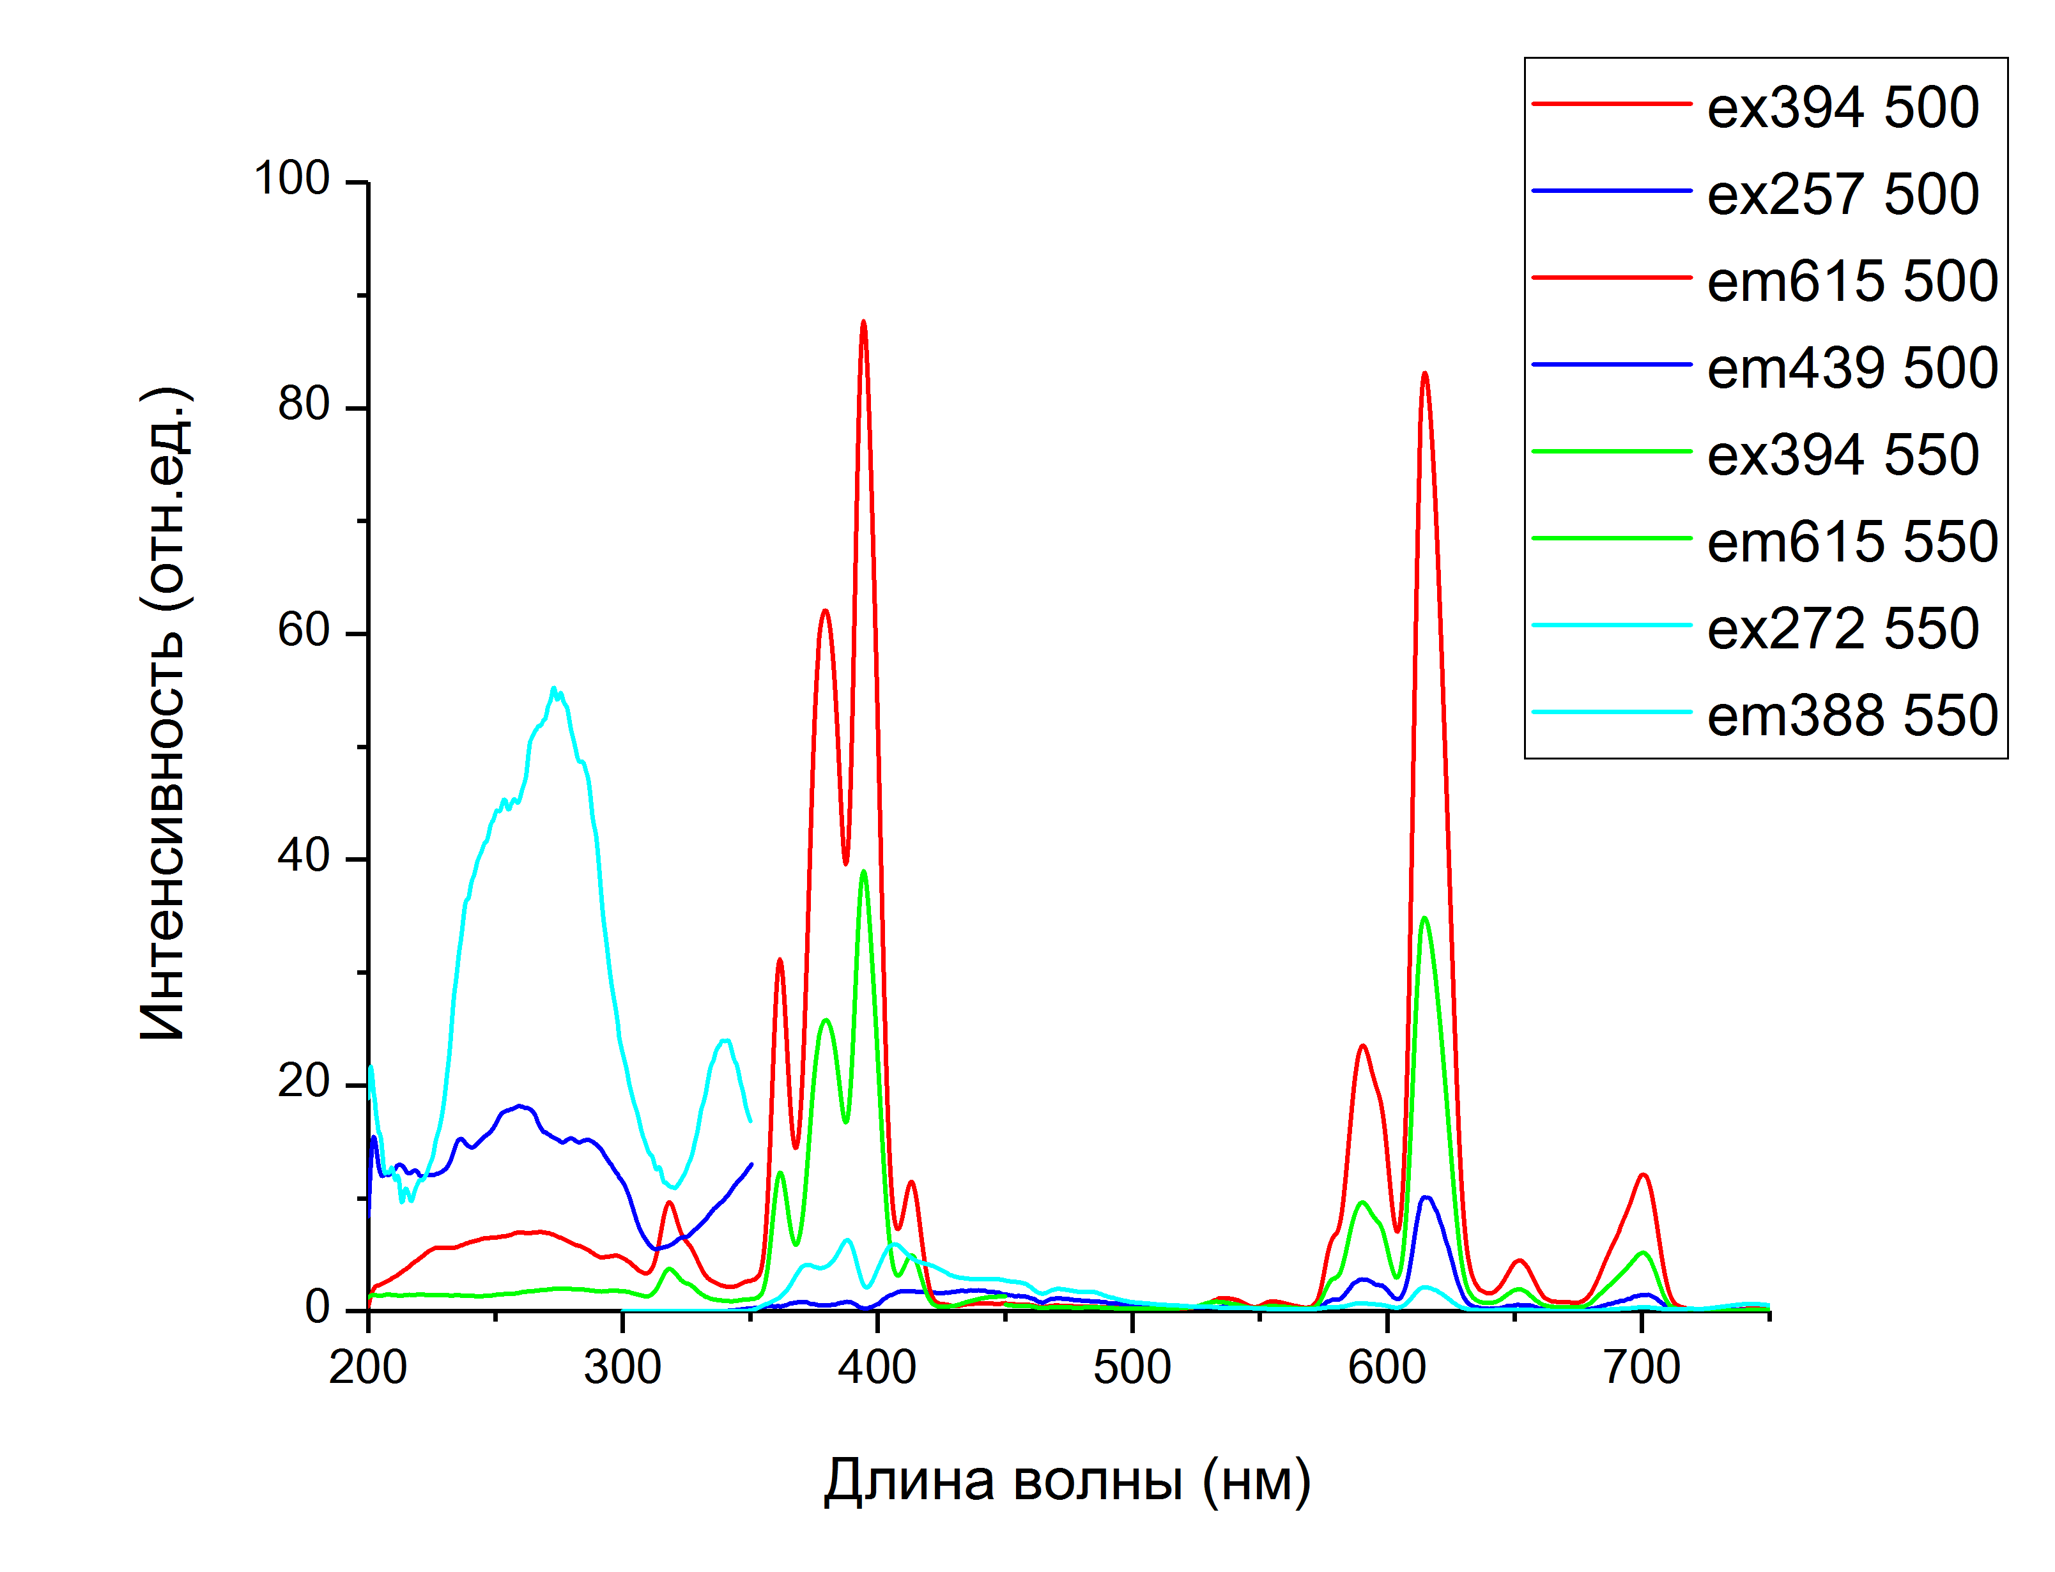
Сцинтилляционные детекторы на основе боратых стекол
При отжиге стекол на основе LTB при температуре 550 градусов C в течение 12 часов наблюдается уменьшение интенсивности свечения полос в районе 615 нм, соответствующих полосам свечения Eu³⁺. Интенсивность полос возбуждения также падает. В то же время появляются полосы свечения 388, 410 нм, которые возбуждаются в полосе 272 нм, соответствующие полосам свечения Eu²⁺.
При отжиге при температуре 500 градусов такого эффекта не наблюдается. При отжиге при 600 градусах стекло практически полностью кристаллизуется.
Спектры возбуждения и свечения стёкол на основе L₂B₄O₇: Eu³⁺

Slide 35
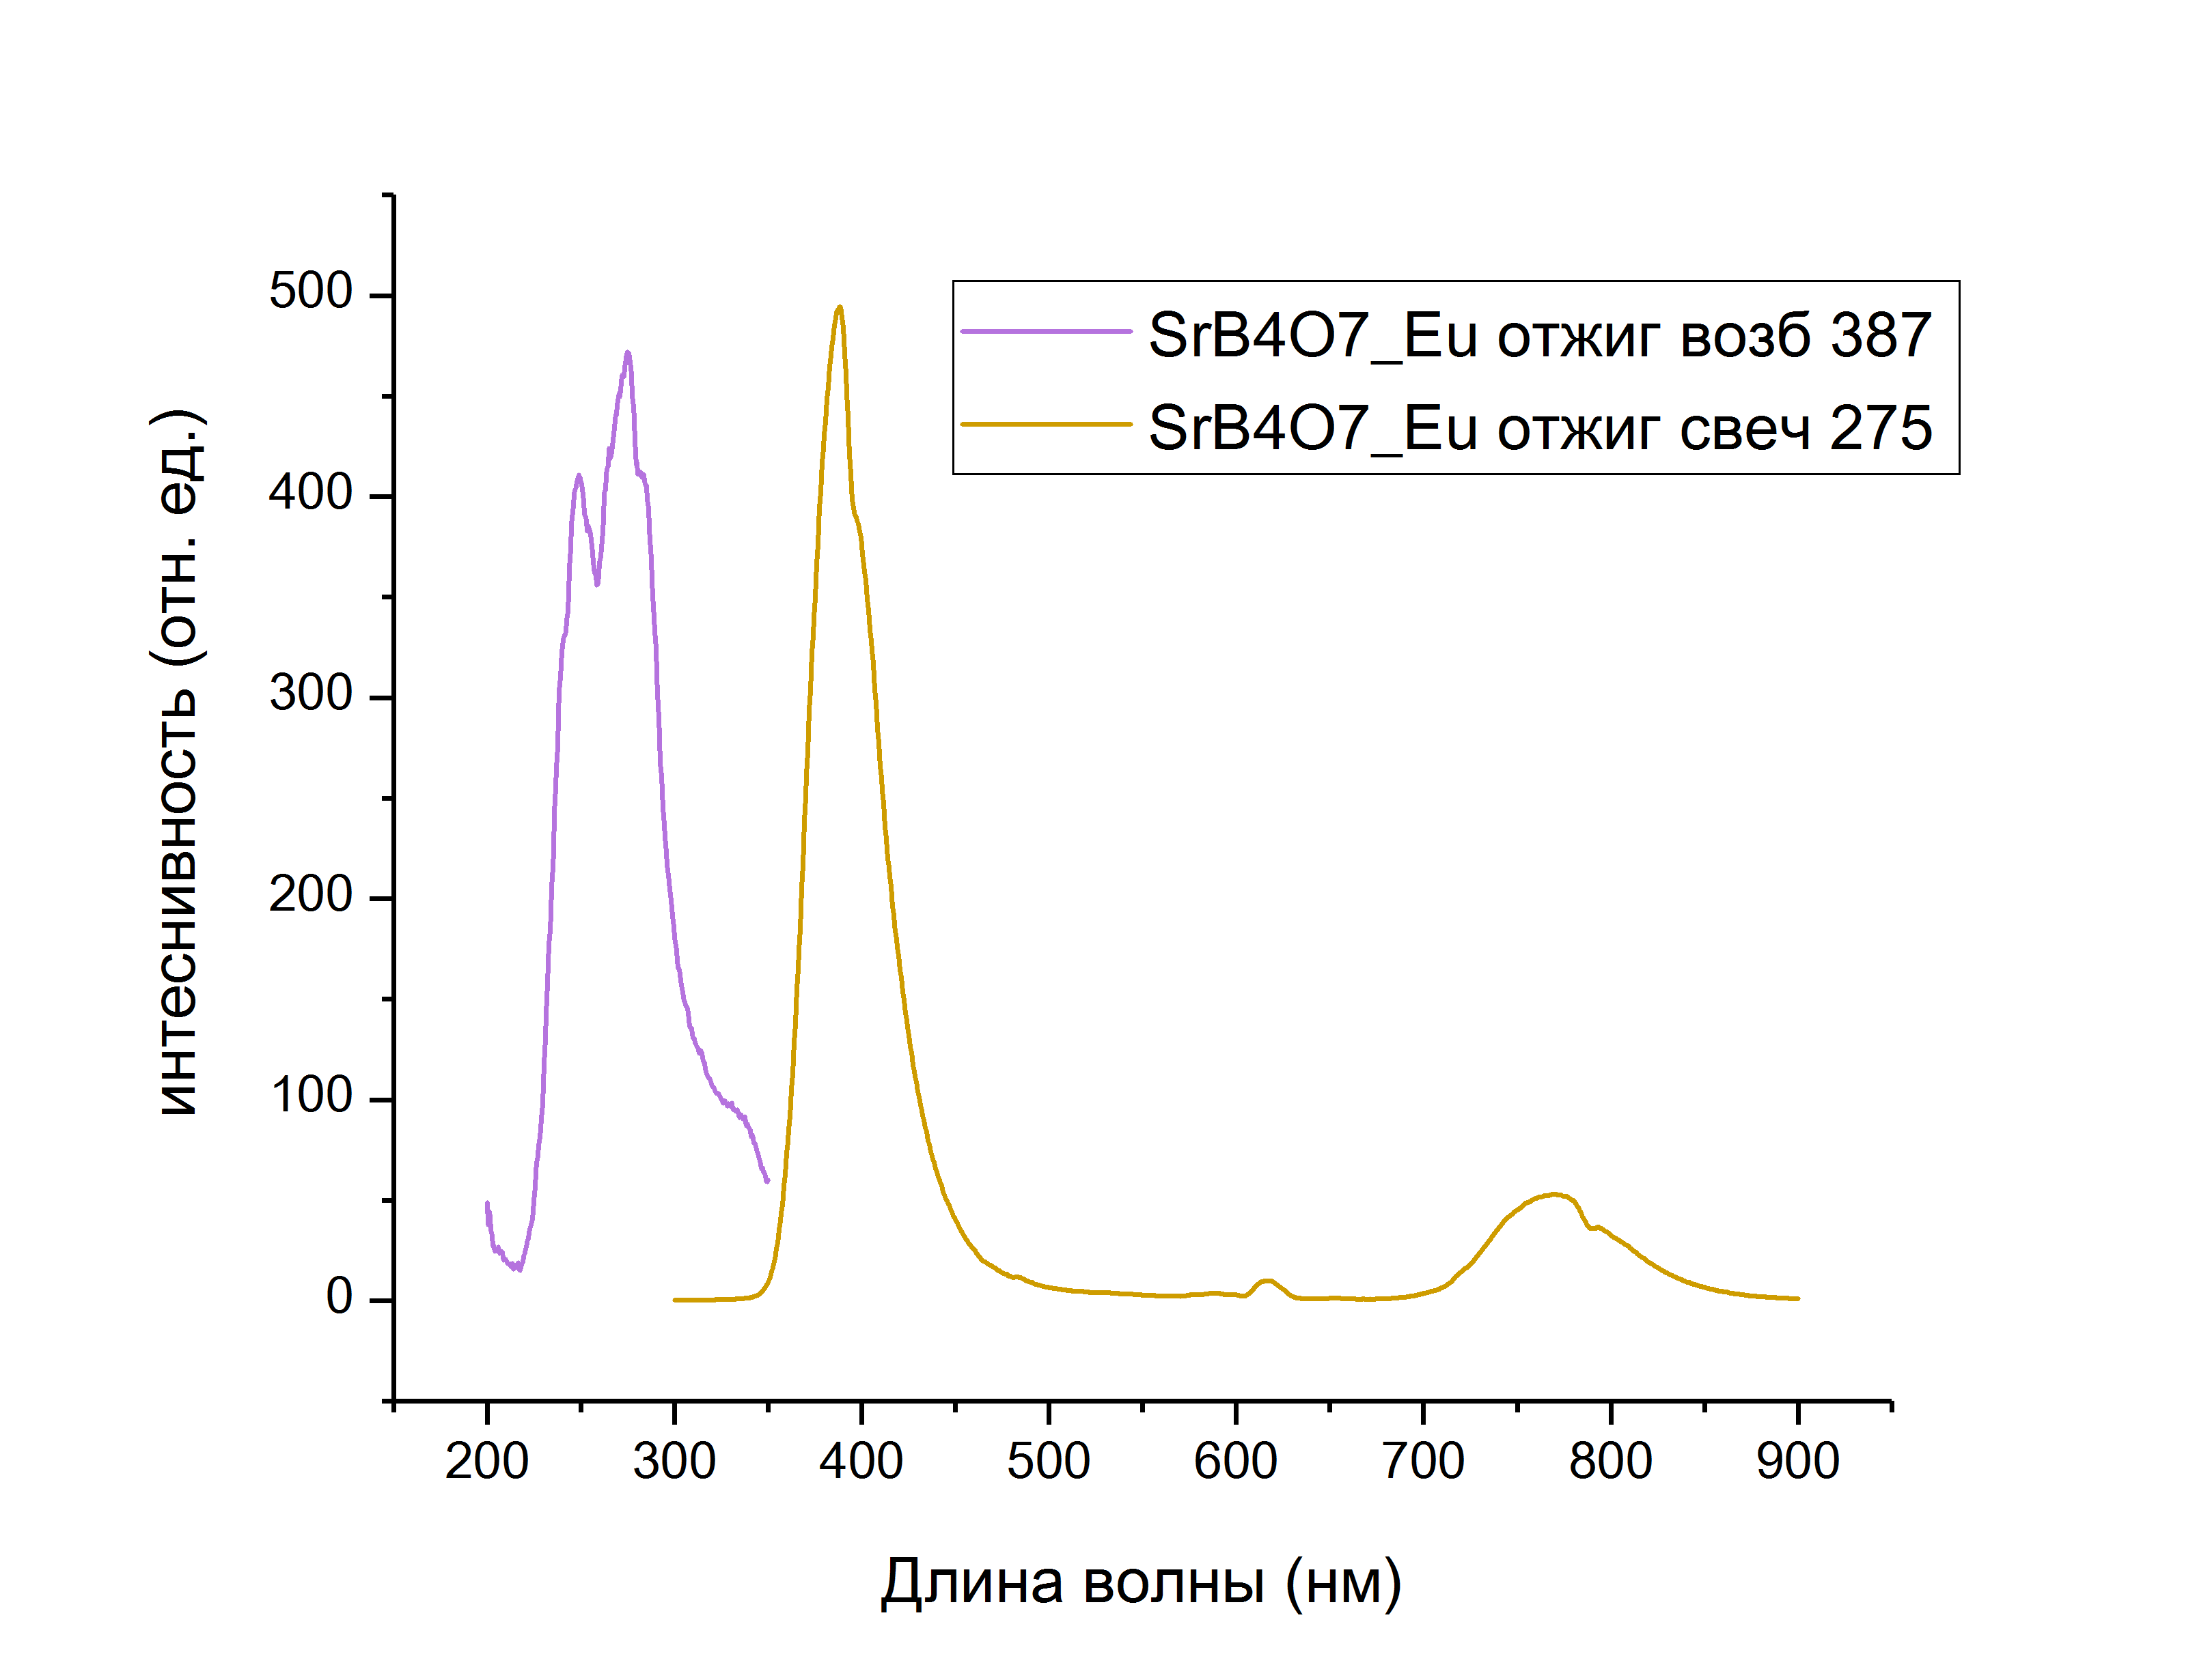
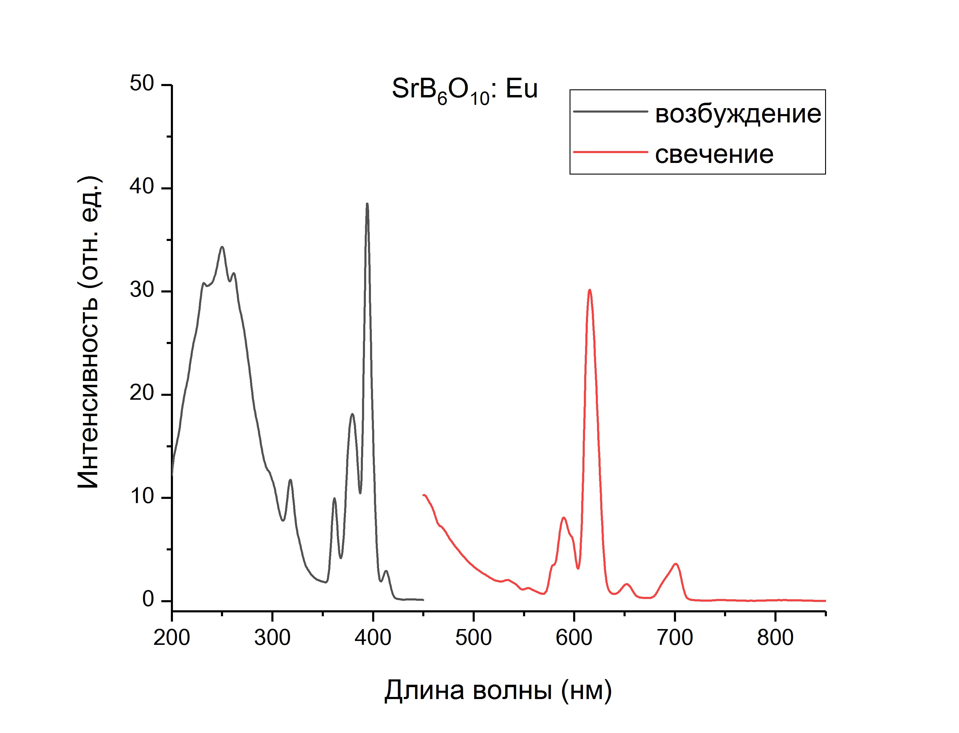
Сцинтилляционные детекторы на основе боратых стекол
Спектр свечения и возбуждения стекла на основе SrB₄O₇:Eu³⁺ после прокалки при температуре 700 ⁰С в течение 12 часов в восстановительной атмосфере
Спектр свечения и возбуждения стекла на основе SrB₄O₇:Eu³⁺

Slide 36
Заключение
Термолюминесцентные монокристаллические детек-торы ДТГ-4 на основе LiF:Mg,Ti, разработанные Институтом геохимии СО РАН в комплекте с современ-ными комплексами в полной мере обеспечивают требо-вания индивидуального дозиметрического контроля.
Работами ИГХ СО РАН показано, что на основе ⁷LiF:Mg,Ti возможно создание термолюминесцентного комплекса для индивидуального дозиметрического контроля в смешанных полях гамма-нейтронного излучения.
Показано, что на основе стекол боратов стронция, активированных европием возможно создание эффективного тканеэквивалентного сцинтиллятора фотонного излучения, а при соактивировании диспрозием – тепловых нейтронов.

Slide 37
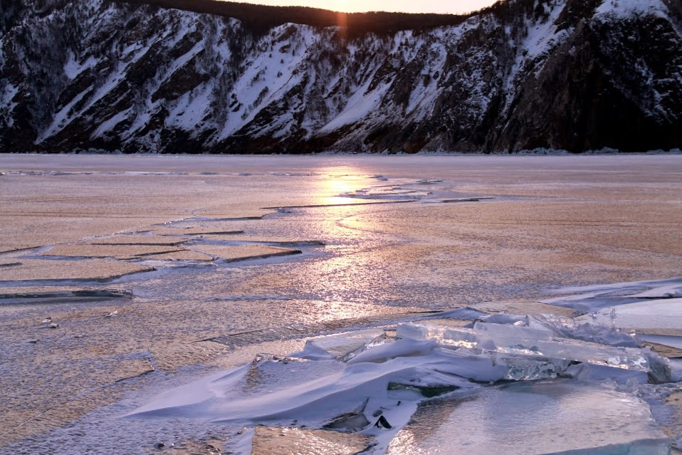
Спасибо за внимание

